Slide 1
DOBRE PRAKTYKI DOTYCZĄCE MONITORINGU PYŁU
(DLA PRACOWNIKÓW) – SZKOLENIE

Slide 2
WSTĘP (DLA INSTRUKTORA)
NEPSI przygotował zestaw materiałów edukacyjnych do wykorzystania na etapie szkoleniowym procesu wdrażania Dobrych praktyk NEPSI.
Każda z prezentacji szkoleniowych omawia temat istotny dla pracowników wszystkich branż stosujących materiały zawierające krzemionkę krystaliczną. Prezentacje zawierają informacje o związanych z danym tematem zagrożeniach wynikających z narażenia na pył, jak również dobre praktyki i dostępne środki umożliwiające ograniczanie tych zagrożeń. Szkolenie ma na celu zapewnienie informacji i wiedzy pracownikom, aby mogli skutecznie stosować środki kontroli i ograniczać narażenie na respirabilną krzemionkę krystaliczną (RKK) w miejscu pracy.
Zgodnie z potrzebami prosimy uzupełnić tę prezentację o dodatkowe informacje na pustych slajdach i w polach tekstowych do tego przeznaczonych.

Slide 3
UWAGA
Niniejsza prezentacja szkoleniowa ma charakter doradczy i zawiera treści informacyjne. Przedstawione w niej informacje nie stanowią norm ani przepisów. Nie tworzą one także nowych zobowiązań ani nie zmieniają zobowiązań już istniejących, wynikających z przepisów i polityki zdrowotnej.

Slide 4
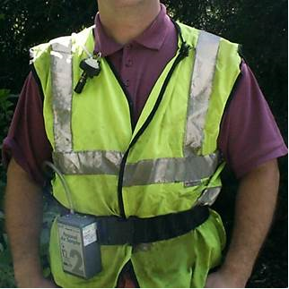
WSTĘP
Zdobycie wiedzy na temat tego, jak się chronić przez zagrożeniami związanymi z pracą, to priorytet.
Niniejsze szkolenie pozwala zdobyć wiedzę na temat:
Sposobu wykorzystania monitoringu pyłu do zapobiegania i kontroli narażenia na RKK
Rodzajów monitoringu pyłu
Zalet monitoringu pyłu
Notes:
Nadmierne narażenie na respirabilną krzemionkę krystaliczną (RKK) może w długiej perspektywie prowadzić do poważnych problemów zdrowotnych pracowników. Z tego powodu ważne jest, by wszyscy pracownicy znali dobre praktyki, które ograniczają lub eliminują narażenie na pył krzemionki.
Niniejsze szkolenie zawiera informacje na temat monitorowania pyłu.

Slide 5

METODY KONTROLI PYŁU
DOBRA HIGIENA / SPRZĄTANIE
Pranie odzieży roboczej i odkurzanie pyłu wytwarzanego w procesach zapobiegają gromadzeniu się pyłu z biegiem czasu – czyste miejsce pracy jest bezpieczne.
WODA
Mokre procesy zapobiegają unoszeniu się pyłu w powietrze, gdyż woda wychwytuje jego cząsteczki.
Dla przypomnienia, oto pięć głównych metod kontroli pyłu. Choć nie są one bezpośrednio związane z monitoringiem pyłu, ważne jest, by je zapamiętać!
Wyniki monitoringu narażenia na pył pomagają oceniać skuteczność istniejących środków kontroli pyłu oraz identyfikować sytuacje, w których mogą być potrzebne dodatkowe środki kontroli.
SPRZĘT OCHRONNY
ŚOI (np. maski) chronią pracowników przed pyłem, gdy wszystkie inne środki kontroli nie zapewniają wystarczającej kontroli ryzyka związanego z narażeniem.
ZAMKNIĘTA PRZESTRZEŃ
Prowadzenie procesów wytwarzających RKK w szczelnym środowisku zapobiega narażeniu na pył u źródła.
ODPYLANIE/WENTYLACJA
Wychwytywanie RKK u źródła, zanim zostaniemy na nią narażeni, i zastępowanie zanieczyszczonego powietrza czystym powietrzem.

Slide 6
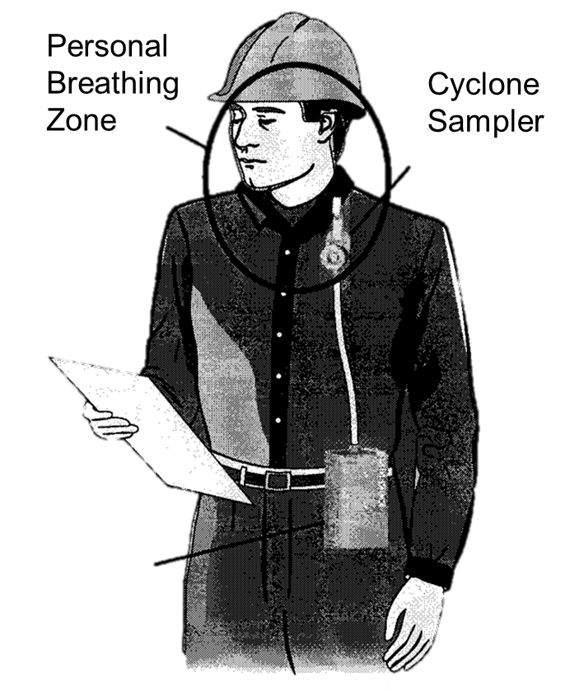
JAK MONITORING PYŁU WYKORZYSTYWANY JEST
DO OGRANICZANIA NARAŻENIA NA RKK
Branże i firmy, które pracują z materiałami zawierającymi krzemionkę krystaliczną zobowiązane są do rutynowego sprawdzania poziomów narażenia na pył w miejscu pracy.
Monitoring pyłu to proces używany do zbierania danych dotyczących jakości powietrza i określania ilości cząsteczek pyłu w otaczającym powietrzu w miejscu pracy.

Slide 7
ZALETY MONITORINGU POWIETRZA
Monitoring pyłu umożliwia firmom:
Ocenę poziomu ryzyka zawodowego, na jakie narażeni są pracownicy, i zapewnianie ich o bezpieczeństwie.
Sprawdzanie, czy poziom pyłu mieści się w granicach krajowych dopuszczalnych norm zawodowego narażenia na pył.
Uzyskiwanie pełnych informacji dotyczących poziomu narażenia na pył na terenie ich zakładów (w odniesieniu do pracowników o wysokim i niskim narażeniu)
Identyfikowanie sytuacji, które wymagają dalszych badań lub wprowadzenia środków kontrolnych ograniczających narażenie na pył.
Monitoring wyników/skuteczności wprowadzonych środków kontroli pyłu.
Sporządzanie dokumentacji dotyczącej spełniania przez nie wymogów prawnych.

Slide 8
RODZAJE MONITORINGU
Istnieją dwa rodzaje monitoringu pyłu, które mogą być stosowane łącznie lub indywidualnie:
Monitoring osobisty
Metoda ta wymaga od pracowników noszenia sprzętu monitorującego (do pobierania próbek powietrza wdychanego przez pracowników) zazwyczaj przez czas trwania zwykłej zmiany.
Monitoring statyczny
Metoda ta jest stosowana do pomiaru jakości powietrza w miejscach, w których pył może stanowić zagrożenie. Proces pobierania próbek powinien obejmować normalne godziny pracy personelu.
Notes:
Monitorowanie statyczne może być również używane do celów badawczych, w celu określania konkretnych źródeł pyłu zawieszonego w powietrzu i RKK.

Slide 9
JAKI WPŁYW MONITORING OSOBISTY MOŻE MIEĆ NA CIEBIE
Monitoring pyłu należy do obowiązków pracodawcy, ale proces ten może wymagać udziału pracowników. W takich wypadkach:
Noś sprzęt przez jak najdłuższą część swojej zmiany
Nie zakłócaj działania sprzętu monitorującego
Notuj działania i zdarzenia związane z wytwarzaniem pyłu, mające miejsce podczas zmiany (np. usterki, rozsypanie materiału itp.)

Slide 10
WYNIKI MONITORINGU PYŁU
Pracownicy mają prawo do wglądu w wyniki przeprowadzonego przez nich monitoringu pyłu.
Pracodawcy powinni przedstawiać informacje związane z wynikami monitoringu pyłu w trakcie sesji szkoleniowych.
Świadomość zagrożeń związanych z narażeniem na pył pozwala pracownikom na podejmowanie skutecznych środków jego kontroli.

Slide 11
CO NALEŻY, A CZEGO NIE NALEŻY ROBIĆ, DOKONUJĄC MONITORINGU PYŁU
NALEŻY
Nosić sprzęt monitorujący przez czas trwania zmiany (w idealnym przypadku)
Odnotowywać działania i zdarzenia mające miejsce podczas zmiany (tzn. rozsypanie materiału i wypadki)
Prosić o wyniki monitoringu pyłu
NIE NALEŻY
Zakłócać działania sprzętu monitorującego
Miejsce na tekst instruktora – Dodaj dodatkowy tekst, dotyczący własnego kontekstu

Slide 12
WNIOSKI
Monitoring pyłu nie należy do obowiązków pracownika, ale znajomość procesu monitoringu pyłu jest ważna dla wszystkich osób pracujących z materiałami zawierającymi krzemionkę krystaliczną.
Monitoring pyłu stanowi istotny aspekt ochrony zdrowia pracowników.
Od pracowników może być wymagany udział w procesie monitoringu pyłu.
Pracownicy mają prawo prosić o wyniki monitoringu pyłu i uzyskiwać do nich wgląd. Wyniki powinny być wyjaśniane w trakcie sesji szkoleniowych.

Slide 13
PUSTY SLAJD
Wykorzystaj ten slajd do utworzenia własnego materiału szkoleniowego, dotyczący konkretnego miejsca pracy lub kontekstu.
Aby zmienić obraz, kliknij prawym przyciskiem myszy > zmień obraz > z pliku.
Aby utworzyć więcej slajdów, kliknij „Nowy slajd” na zakładce powyżej.

Slide 14
DODATKOWE MATERIAŁY SZKOLENIOWE
Dobre praktyki dotyczące monitoringu pyłu (Karta zadań 2.3.1)
Dobre praktyki dotyczące monitoringu pyłu w czasie rzeczywistym (Karta zadań 2.3.2)
Przewodnik dobrych praktyk NEPSI
Przewodnik NEPSI dla małych i średnich przedsiębiorstw
Więcej materiałów szkoleniowych na temat RKK znajdziesz na Platformie e-szkoleniowej NEPSI na stronie training.nepsi.eu

